Slide 1
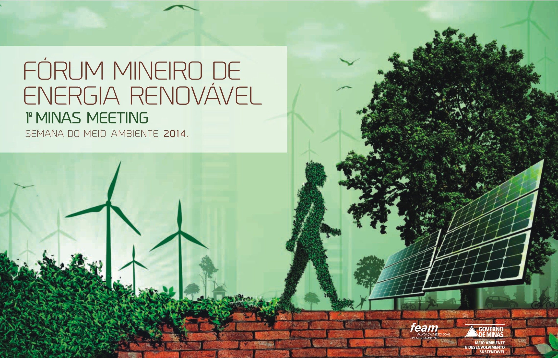

Slide 2
  Apresentação CEI
  Perspectivas no mercado de energia fotovoltaica

Slide 3
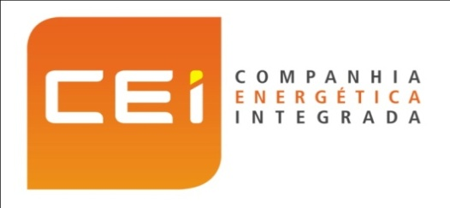
A CEI é produtora independente de energia em MG, com 9 usinas em operação, 15 empreendimentos hidrelétricos em desenvolvimento (130MW) e 9 na área solar (273MW).
A CEI implantará em 2014 usina fotovoltaica de 3MW no norte de Minas Gerais.

Slide 4
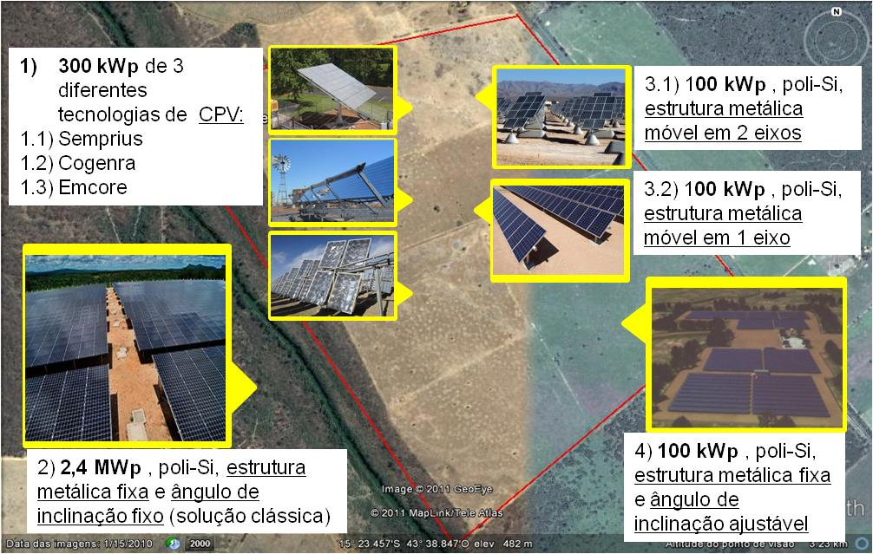
Projeto de caráter inovador, a usina Jaíba Solar testará 2 tecnologias fotovoltaicas, em 7 diferentes subsistemas, absorvendo e desenvolvendo conhecimento.
O Projeto Jaíba Solar está trazendo investimento e desenvolvimento ao Norte de Minas e gerando conhecimento para o país.

Slide 5
A conjunção de vários fatores cria um ambiente de oportunidades de investimento em energia solar
Preço de Energia aumentando de forma consistente
Risco de racionamento no curto e médio prazos
Os reservatórios do sudeste iniciaram a época seca com menos de 36,1% da capacidade (média outros anos é 79,9%)
Disponibilidade de regiões no Brasil com grande irradiação solar
Aproximadamente 1535 kWh/m² de produção anual (superior a qualquer localização na Alemanha – 1040 kWh/m²) – Segundo o INPE
As concessionárias aumentaram as tarifas em cerca de 16,7% nos últimos meses.
Crescente demanda de energia no Brasil
Segundo a EPE a média de crescimento será de cerca 4,3% nos próximos anos
Crescente preocupação com o tema da sustentabilidade
O Brasil aumenta cerca 2%, ao ano, a emissão per capta de CO2.
Oportunidade
em energia Solar

Slide 6
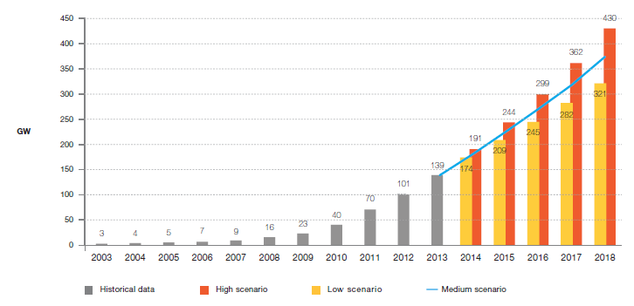
No mundo a matriz de fotovoltaica continua em crescimento, com previsão de mais de 30 GW instalados por ano com diferentes modelos de incentivo
Cenário histórico
Cenário Otimista
Cenário Pessimista
Cenário Médio
Fonte: Global Market Outlook for Photovoltaics 2014-2018 – EPIA

Slide 7
Estados Unidos e Europa seguiram com modelos distintos, porém ambos conseguiram incentivar a produção solar.
Modelos de Incentivo
Modelo Americano:
Forte incentivo na geração distribuída;
Modelo de empresas como Mosaic e SolarCity onde o usuário paga apenas pela energia consumido não pela instalação da capacidade do sistema.
Programa de incentivo a Energia Solar: SunShot Initiative (financiamento, acesso a tecnologia, redução do custo de serviços, etc)
Modelo Europeu:
Valor da energia diferenciado por fonte;
Valor da energia diferenciado por tamanho para produtores independentes;
Financiamento adequado para investimento em geração de energias renováveis;
Notes:
http://energy.gov/eere/sunshot/sunshot-initiative Para conferir o programa de incentivo

Slide 8

Porém no Brasil a geração solar ainda é muito pequena em relação ao total da matriz (0,01% - 10 MW), apesar de algumas pequenas movimentações relacionadas com P&D.
Potência instalada no Brasil (cerca de 130 GW)
Solar da Tractebel é autorizada a operar em teste
O projeto piloto para geração fotovoltaica da Tractebel recebeu autorização da Agência Nacional de Energia Elétrica para iniciar, a partir de 08/05, os testes de operação da usina Nova Aurora, de 3MW de potência.
Jornal da Energia
08/05/2014
Mineirão é o primeiro estádio com energia solar da Copa do Mundo
Desde o último dia 25, a USF do estádio está injetando mais de 1 MW de energia no sistema de distribuição da Cemig, o suficiente para abastecer cerca de 1.200 residências. O empreendimento foi construído pela Cemig, em parceria com a Minas Arena e o banco alemão KfW.
Jornal da Energia
07/05/2014

Slide 9
O modelo Brasileiro definido no passado tem sua base na exploração intensiva do nosso potencial hidráulico e as térmicas como complementação
O setor elétrico brasileiro foi construído a partir da exploração intensiva do potencial hidráulico do país:
Neste modelo, os reservatórios constituem o coração do sistema elétrico brasileiro;
As térmicas seriam usadas de forma complementar a capacidade dos reservatórios em períodos específicos do ano;
Como seria um papel complementar na composição da oferta, os leilões de expansão contrataram energia de usinas flexíveis com altíssimos custos operacionais. Em alguns casos, o custo variável de operar essas térmicas se aproxima de R$ 1.000/MWh.
Resumo da lógica do modelo é:
Fonte hídrica, que é a mais barata possível, representa a maior parte da matriz;
As termelétricas funcionam apenas de maneira complementar e apesar de mais caras, não impactam no custo total do sistema;
Todas as demais fontes tem que ser competitivas com a fonte hídrica.

Slide 10
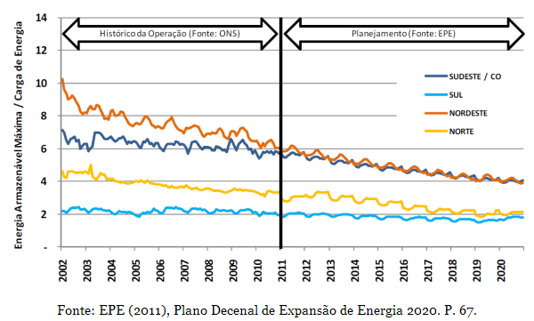
Entretanto esse modelo evoluiu de forma diferente, incluindo na base da matriz fontes não renováveis e caras, que hoje são muito representativas
A capacidade de regularização dos reservatórios vem reduzindo ano a ano e impactando fortemente este modelo:
As termelétricas, por precisarem estar em operação por mais tempo que o inicialmente planejado, significam custos muito maiores ao setor elétrico.
Nesse contexto, fontes renováveis, como a Solar, podem e devem ser usadas como a complementação muito menos impactante ao meio ambiente e com custos inferiores aos das termelétricas.

Slide 11
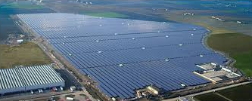
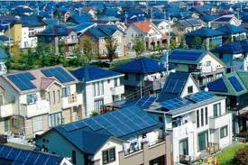
Para permitir a introdução da fonte solar na matriz brasileira, o modelo precisará criar nova metodologia e novas regras, considerando os 2 diferentes mercados:
Plantas de Geração em Grande Escala
Geração Distribuída
Descrição
Usinas fotovoltaicas localizadas em regiões específicas de grande potencial solar
Pequenas centrais de geração fotovoltaica localizadas em telhados para consumo local / redução conta
Público
Produtores independentes de energia
Autoprodutores residenciais e industriais
Benefícios para o modelo
Complementariedade de fontes
Segurança energética
Redução custos de distribuição
Aumento capacidade do sistema

Slide 12
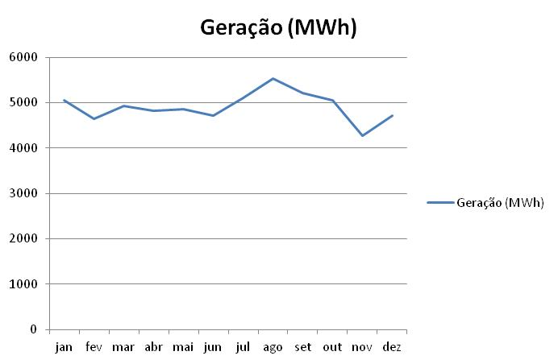
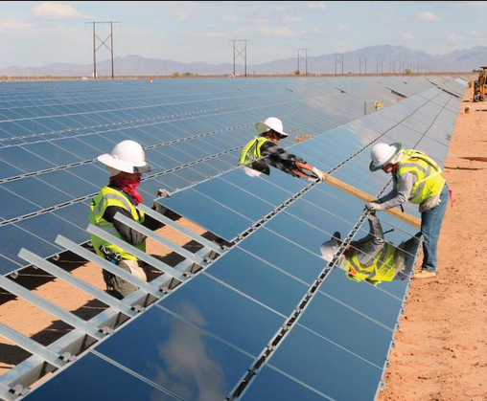
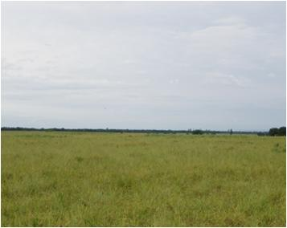
Se o modelo fosse capaz de capturar os benefícios trazidos pela geração Solar, hoje não monetizados, a Energia Solar já seria viável
Vantagens Técnicas
Vantagens Ambientais
Vantagens Sociais
Geração mais próxima aos centros de carga: redução de perdas na transmissão
Segurança da geração: variação anual de menos de 5%
Complementaridade à geração hidrelétrica
Utilização de áreas já degradadas, não impactando em áreas preservadas, não gerando impacto à fauna ou flora
Baixíssimo impacto em solo, água ou ar
Apenas impactos positivos à populações residentes
Crescimento econômico em regiões menos desenvolvidas (Norte de Minas e Nordeste do Brasil)
Construção de uma nova indústria para o país
Desenvolvimento de tecnologia brasileira

Slide 13
Considerados apenas os fatores econômicos, atualmente, o investimento em energia solar não é viável no Brasil
Cenário Atual
Soluções
Energia solar não é competitiva com outras fontes se considerado o alto custo de investimento e baixo rendimento
Leilões de energia do governo com energias complementares competindo entre si
Tarifas / leilões diferenciados que viabilizem a energia solar fora do contexto de P&D
Incentivo ao desenvolvimento da cadeira barateando fornecimento de equipamentos e serviços
Fontes de financiamento diferenciadas
Plantas de Geração em Grande Escala
Alto valor de investimento necessário para instalação
Longo payback comparado com taxa de juros oferecido pelo mercado brasileiro
Dificuldades técnicas para o interessado
Fontes de financiamento garantindo a instalação para o auto produtor
Incentivo ao desenvolvimento de empresas de instalação
Simplificação nos modelos de conexão à distribuidora
Geração Distribuída

Slide 14



As ações até agora realizadas, apesar de importantes, são ainda muito tímidas para real incentivo ao mercado solar
Nível Federal
Minas Gerais
Pernambuco
Desconto na TUSD (80% para plantas em operação até 2017 e 50% após essa data) o que impacta positivamente no Preço da Venda de Energia
Isenção de ICMS na compra de equipamentos dentro do estado
Leilão Específico Solar que contratou 122MW
Resolução ANEEL 482 para Geração Distribuída
Chamada P&D Estratégico ANEEL n. 013/2011

Slide 15
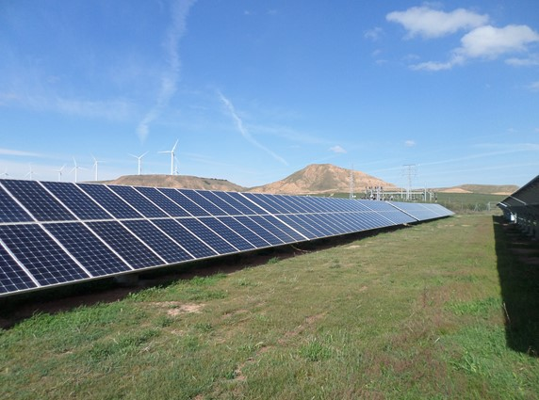
Em resumo as perspectivas da energia solar no Brasil dependem do próximo passo a ser dado pelo governo.
O potencial de desenvolvimento da energia solar no Brasil é grande.
Para falar de perspectivas, entretanto, precisamos ainda do desenvolvimento (amadurecimento) do mercado.

